Slide 1
Glaube(n) und persönliche Ziele
Multimodale Schmerztherapie
Psychologische Abteilung, Donau Isar Klinikum Landau
Dipl.-Psychologe Christopher Walz

Slide 2
Der „ganze“ Mensch! - Prozessglaube
In der modernen Schmerztherapie geht es nicht mehr um Trennung oder Aufteilung in körperlich, seelisch oder geistig „verursachte“ Schmerzen, sondern…
…jede Art von Schmerzempfindung kann – ich sage muss - als ein dynamisches Zusammenspiel körperlicher, psycho-sozialer und geistiger „Wirkfaktoren“ verstanden werden!

Slide 3
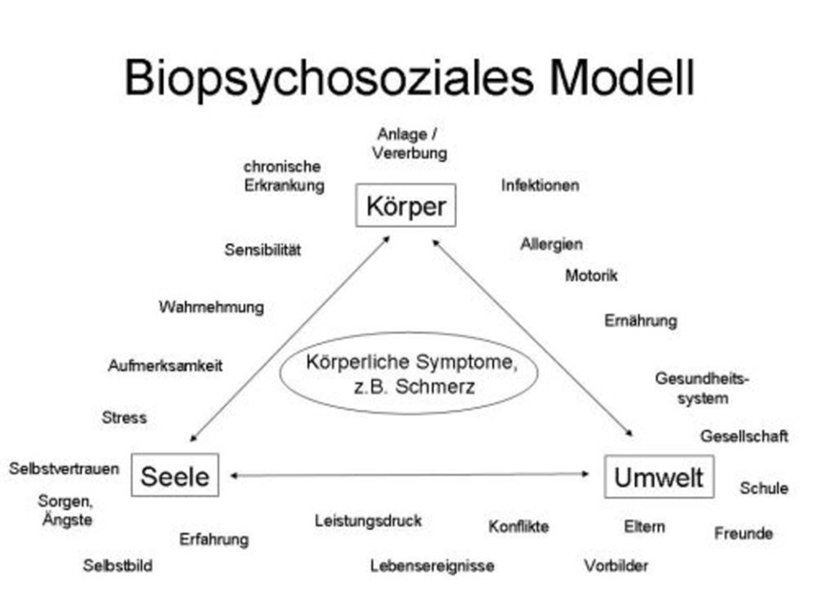
Das „Ganze“ kann man sich in etwa so vorstellen…

Slide 4
Was ist „Schmerz“?
Schmerz wird von der betroffenen Person zunächst einmal subjektiv als starke unangenehme Körperempfindung erlebt.
Jedoch: Bei der Schmerzentstehung, sowie während und nach der Schmerzempfindung laufen ständig körperliche, emotionale und geistige Prozesse ab.
Ein scheinbar ursprünglich auslösendes Ereignis wird durch Verarbeitungsprozesse permanent verändert, um vorherige und folgende Erfahrungen erweitert und individuell bewertet.
Information: Formal unterscheidet man nach der Dauer zwischen einem akuten (< 3 Monate) und einem chronischen (> 3 bzw. 6 Monate) Schmerz.
Notes:
Zunächst einmal ganz kurz:
(Die Körperempfindung Schmerz hat ihren Ausgangspunkt in der psychischen Wahrnehmung sowohl einer realen körperlichen oder psychischen Verletzung und Kränkung als auch einer angedrohten oder befürchteten Verletzung. Eine körperliche Verletzung ist immer mit einer psychischen Verletzung verbunden. )

Slide 5
Die verschiedenen Zugänge in der multimodalen Schmerztherapie
Medizin: Funktionelle Diagnostik und sorgfältig abgewogene Vergabe von Schmerzmedikation und Schmerzerfassung.
Physiotherapie: Funktionstraining, Einzelkrankengymnastik und Walkingeinheiten einerseits zur Schmerzlinderung, gleichzeitig zur Verbesserung von Beweglichkeit, Koordination, Kraft und Ausdauer, zur Schulung der Körperwahrnehmung, Aufhebung resp. Reduktion von Schonhaltung, Vermittlung von Verhaltensregeln für die Aktivität im Alltag und Anleitung zum Selbstüben.
Psychologische Schmerztherapie: Einzelgespräche sowie Gruppen zu Themen, die in Zusammenhang mit Schmerzentstehung gesehen werden können, wie das Schmerzseminar, die Emotionsschulung, eine Stressbewältigungsgruppe und eine Gruppe zum Thema Ressourcenaktivierung.
Entspannung: Body Scan, Phantasiereisen, Progressive Muskelrelaxation (PMR), Lachtherapie, ferner: Kunsttherapie.

Slide 6
Wichtige „psychologische“ „Wissens-resp. Glaubensbereiche“
Das Schmerzseminar: Erarbeitung von grundsätzlichen Zusammenhängen des Schmerzerlebens (auf der Ebene von Gedanken, Gefühlen und Verhalten), Bewältigungsstrategien, die Rolle von „Akzeptanz“, damit verbunden die Darstellung der Bedeutung von „Entspannungsübungen“.
Emotionsschulung: Erkennen, Verstehen und vor allem Spüren der eigenen Gefühle, „Affekttoleranz“, das Einfließen in Kommunikation und deren Zusammenhang zu Schmerzempfindungen
Stressbewältigungsgruppe: Verdeutlichung des Zusammenhangs zwischen individuellen Stressauslösern (z.B. Konflikten), der persönlichen Bewertung, damit verbundener Stressreaktion und Bewältigung von „Stress“.
Ressourcenaktivierung: Ressourcenorientierung meint Aufmerksamkeits-lenkung weg von den scheinbar belastenden Ereignissen hin zu den vielfältigen energiespendenden Kraftquellen der einzigartigen Person.

Slide 7
Trauen Sie sich: Wovor haben Sie wirklich Angst?
Begriffsbedeutung: aus dem indogermanischen anghu „beengend“, aus dem lateinischen angustus bzw. angustia „Enge, Beengung, Bedrängnis“
„Angst“ als ein die Sinne schärfender Schutzmechanismus zur Flucht vor Gefahren.
Körperliche Reaktionen dabei sind denen der Stressreaktion verwandt, wie z.B. erhöhte Muskelanspannung, Herzfrequenz und Blutdruck, flachere und schnellere Atmung, Schwitzen, Zittern und Schwindelgefühl.
Behauptung: Die individuelle Bedeutung eigener Ängste liegt jedoch oftmals „tiefer“ und wird häufig verdrängt oder gar verleugnet, das heißt dauerhaft ins Unterbewusstsein verschoben.
Vermutung: Das gelegentliche bewusste Anschauen der eigenen Ängste mit dem Ziel liebevoller Präsenz, einfach damit SEIN zu können, kann dauerhaft dazu führen, sich im ständigen Alltag weniger Stresssituationen ausgesetzt zu fühlen.

Slide 8
Und für Sie persönlich? - „Scheinbare Hindernisse für Zielerreichung“
Gefühlsmäßig: Wut, Gereiztheit, Frustration, Versagensängste, Depressivität, Angst, Panik, Schuld- und Schamgefühle
Gedanklich: abwertende Selbstgespräche, Vergesslichkeit, Alpträume, Konzentrationsprobleme
Verhaltensmäßig: Flucht/Vermeidung, vermehrte Anstrengung, erhöhte Neigung zu Alkohol- und Nikotinkonsum, Schlafstörungen
Körperlich: Schmerzempfindungen, Stottern, Anspannung, Zittern, Schwitzen, Schlaflosigkeit, Nervosität, innere Unruhe

Slide 9
Entspannung – einfach SEIN
Entspannung verbessert die Atmung und verringert die Muskelanspannung.
Entspannung ist das Lösen einer Angespanntheit, bringt eine Pause und eine Phase der Regeneration, ein Gefühl der Ruhe und Erholung, manchmal vielleicht sogar tiefen Frieden.
Entspannung darf geübt und trainiert werden, dann kann sie in realen Stresssituationen eingesetzt werden.
Berechtigter Glaube bzw. Überzeugung: Nach einer gewissen Übungszeit geschieht Entspannung zunehmend mühelos im Alltag und dauerhafte liebevolle Präsenz stellt sich ein.

Slide 10
Akzeptanz und Achtsamkeit –
Ressourcen und Genuss
Als „Ressource“ kann darf alles bezeichnet werden, was Ihnen in irgendeiner Weise Kraft zuführt.
Dazu gehören ebenso innere Fähigkeiten und Eigenschaften der Person, wie „äußere“ Ressourcen, z.B. eine Aufgabe zu haben, Gesundheit, Hobbys oder materielle Dinge wie Geld oder ein Auto, sowie Familie oder Freunde.
Schauen Sie auf die Qualität ihrer Beziehungen!
Diese Ausrichtung auf (ihre persönlichen) Kraftquellen und damit ihre ständige Aktivierung geschieht stets im gegenwärtigen Moment – mit Achtsamkeit – in einer Haltung von Akzeptanz.
Beispiele: Konzentrieren Sie sich bewusst auf den Geschmack von Speisen! Nehmen Sie bewusst Gerüche in ihrer Umgebung wahr! Beschreiben Sie genau, was Sie im Augenblick sehen! Konzentrieren Sie sich auf die Empfindungen Ihrer Haut! Nehmen Sie bewusst alltägliche Geräusche wahr!

Slide 11
Vielen Dank für Ihre Aufmerksamkeit !

